Slide 1
6 Curiosidades sobre a Steam
Que você provavelmente não sabia...

Slide 2
Você sabe quantos jogos são adicionados à Steam por dia?

Slide 3
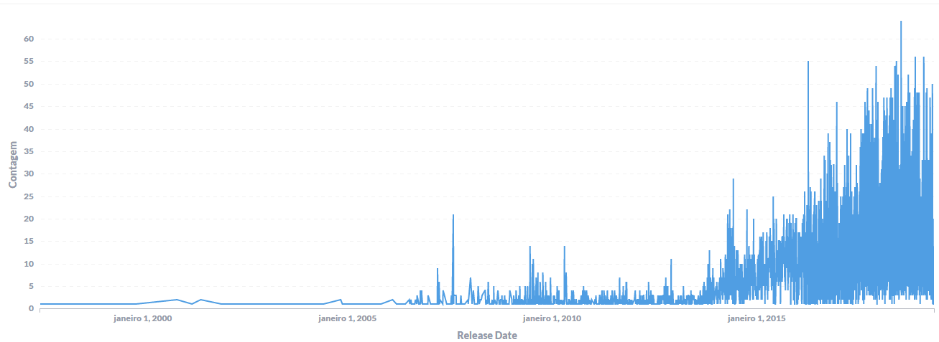
Jogos adicionados por dia

Slide 4
Mas... Esses jogos são todos dos mesmos desenvolvedores?

Slide 5
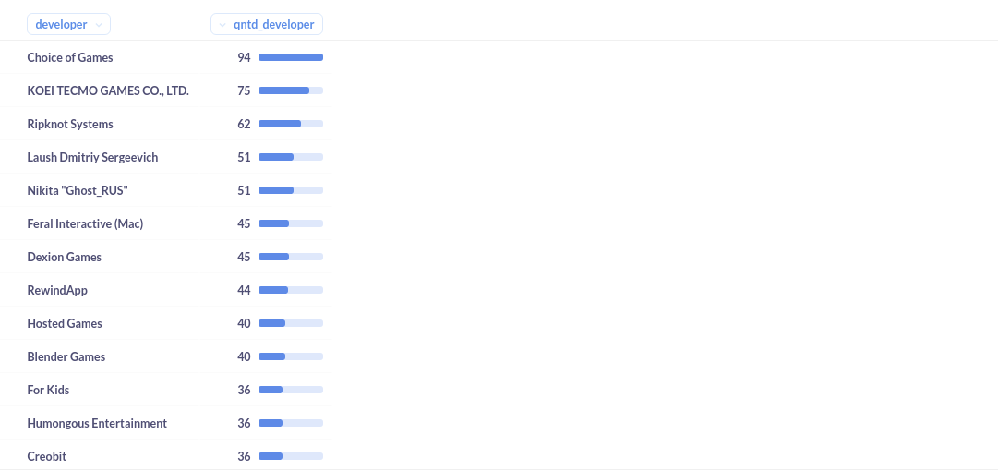
Maiores desenvolvedores

Slide 6
E quais são os gêneros desses jogos?

Slide 7
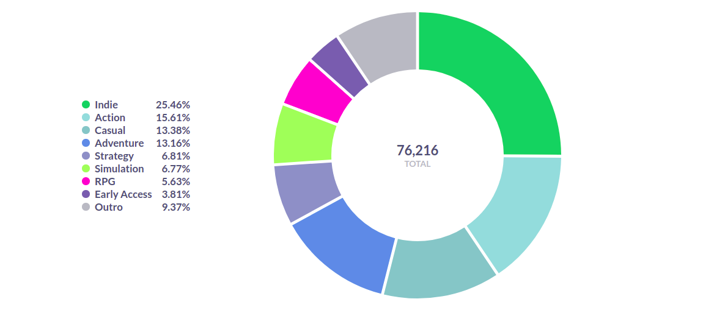
Gêneros mais comuns

Slide 8
Já que esses gêneros são mais comuns, então eles devem gerar mais receita pra steam né?

Slide 9
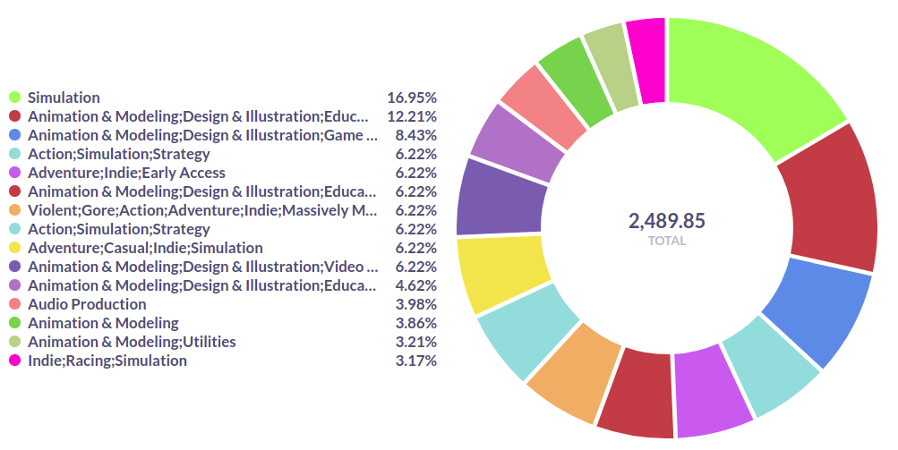
Preço x gênero

Slide 10
Como estamos falando de $$$$, será que os jogos adultos são mais comprados??

Slide 11
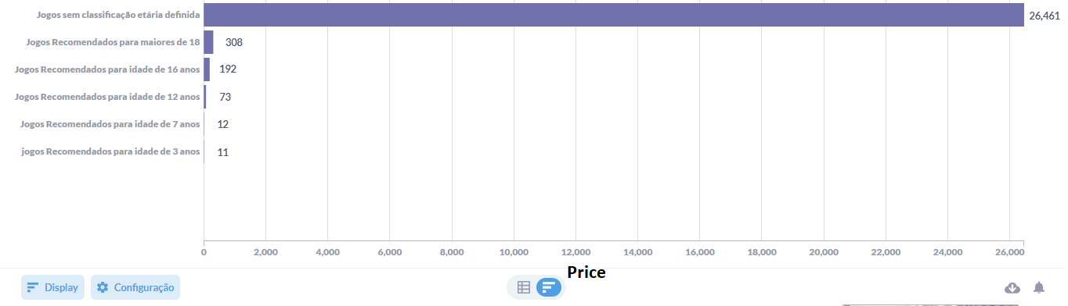
Consumo x classificação indicativa

Slide 12
Será que os jogos mais jogados são também os mais bem avaliados?

Slide 13
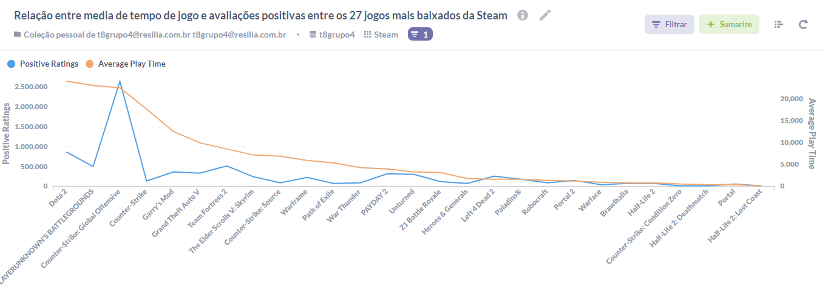
Tempo jogado = jogo aprovado?

